Slide 1
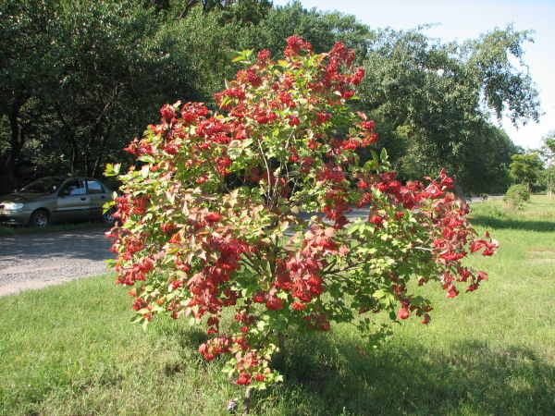
«Асоціативний кущ»
Україна -держава

Slide 2
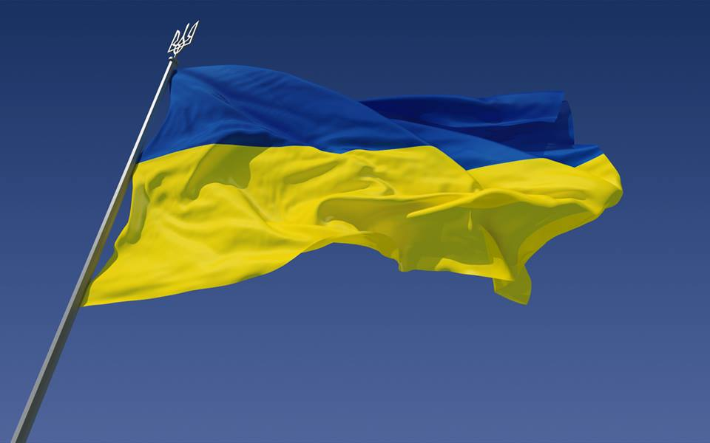
Державний прапор України
23 серпня в Україні щорічно відзначають День Державного прапора.

Slide 3
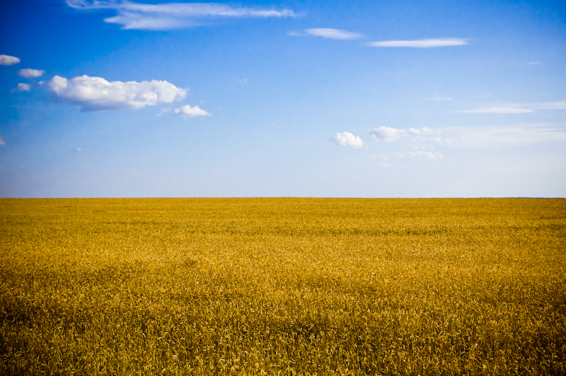
Державний прапор України
Існує популярне негеральдичне тлумачення, за яким синій колір символізує небо, а жовтий — пшеничне колосся.

Slide 4

Державний герб України
19 лютого 1992 року затверджено Малий Державний герб України. Центральною геральдичною фігурою герба є Тризуб Володимира І Святого, великого князя київського, володаря Русі.
Малий герб України

Slide 5

Державний гімн України
Державним гімном є перший куплет та приспів пісні «Ще не вмерла України і Слава, і Воля», слова
Павла Чубинського, музика Михайла Вербицького.

Slide 6
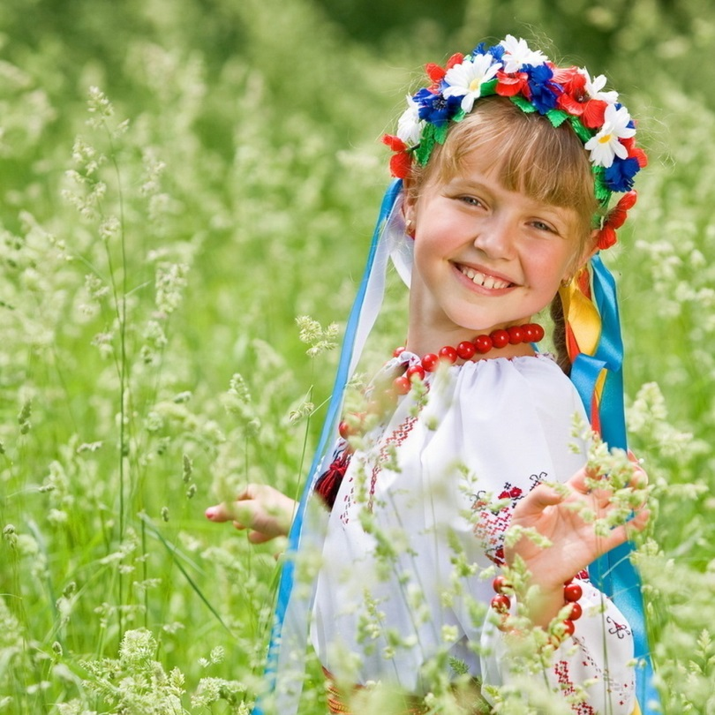
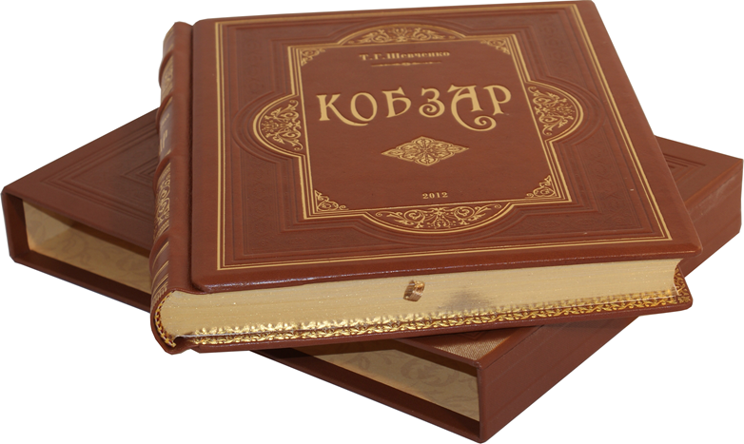
Державна мова України

Slide 7
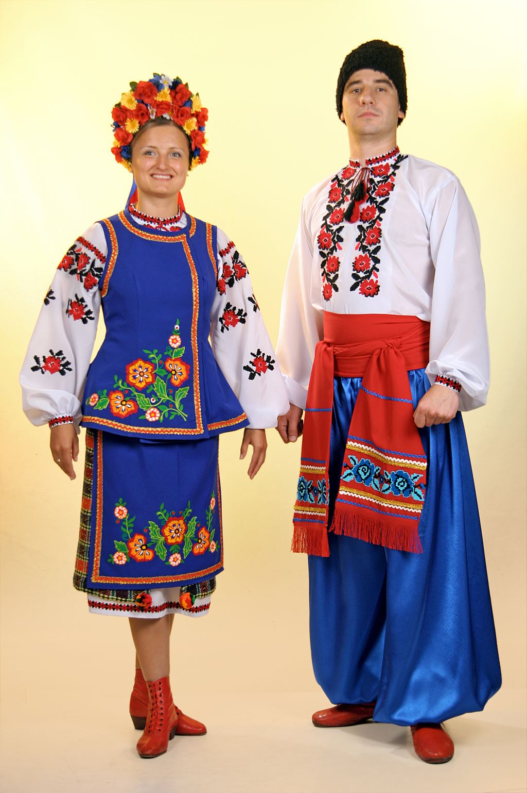
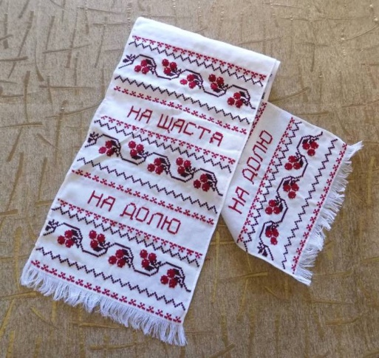

Slide 8
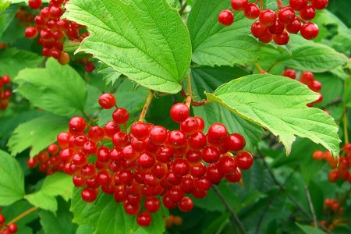
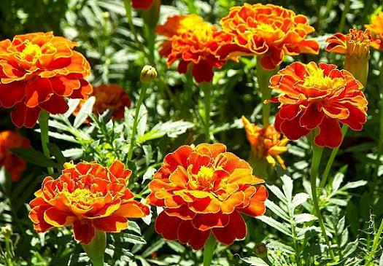
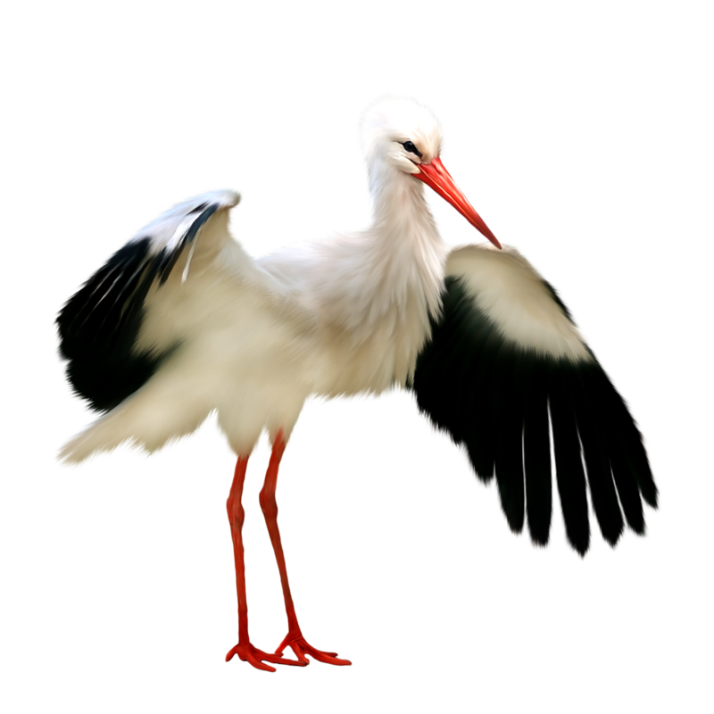
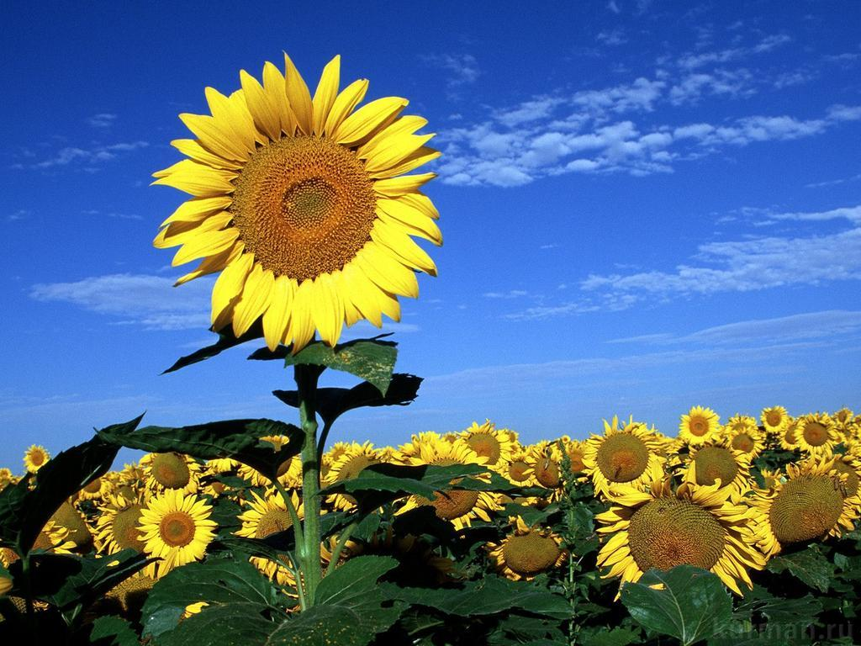
Символи України

Slide 9
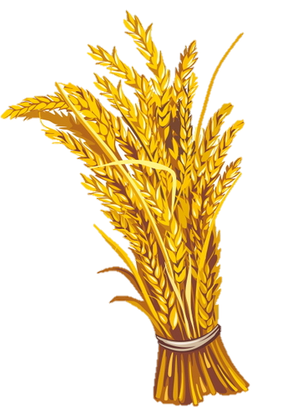
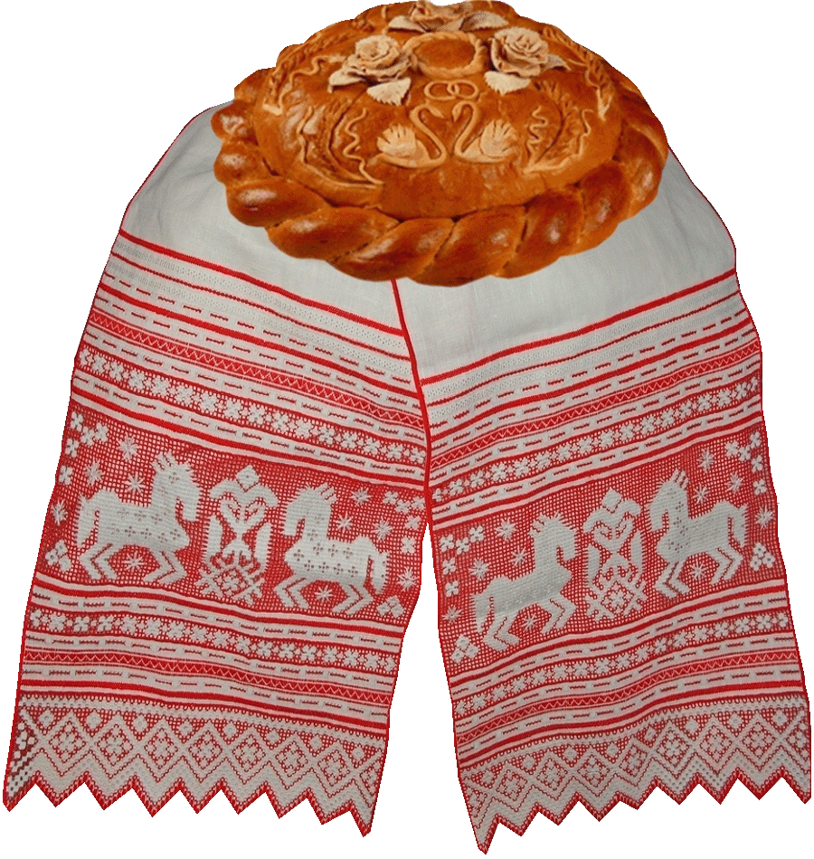
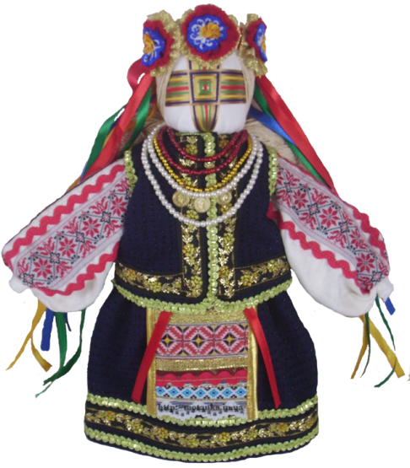
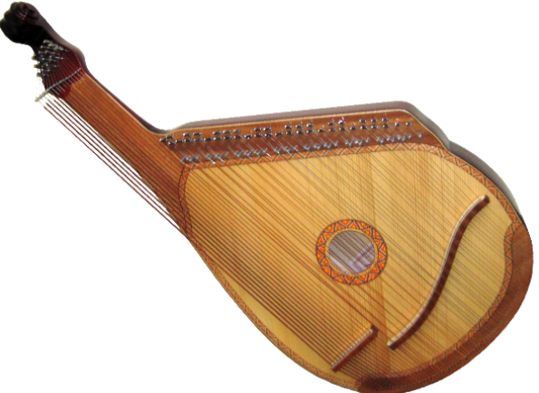
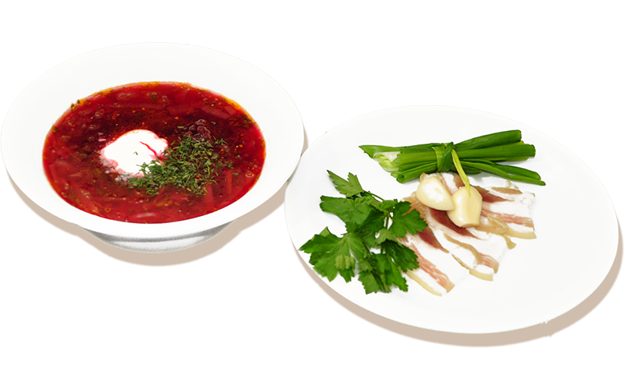
Символи України

Slide 10

Вікторина

Slide 11
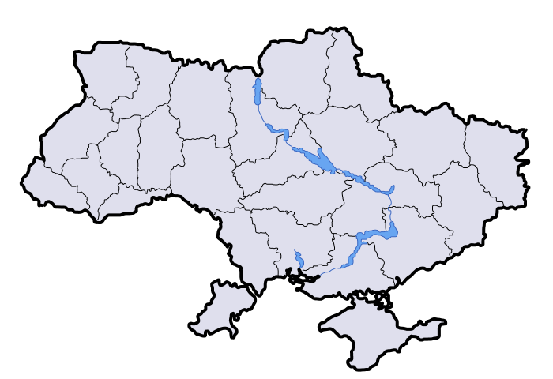
Країни- сусіди України

Slide 12
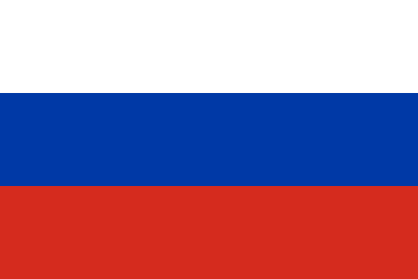
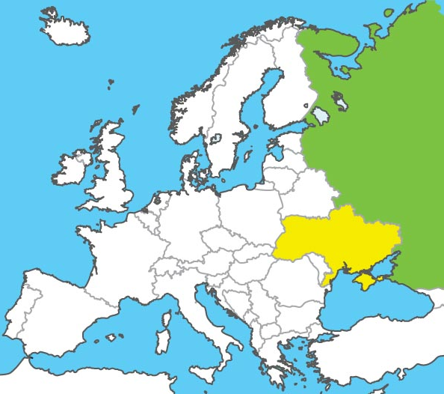
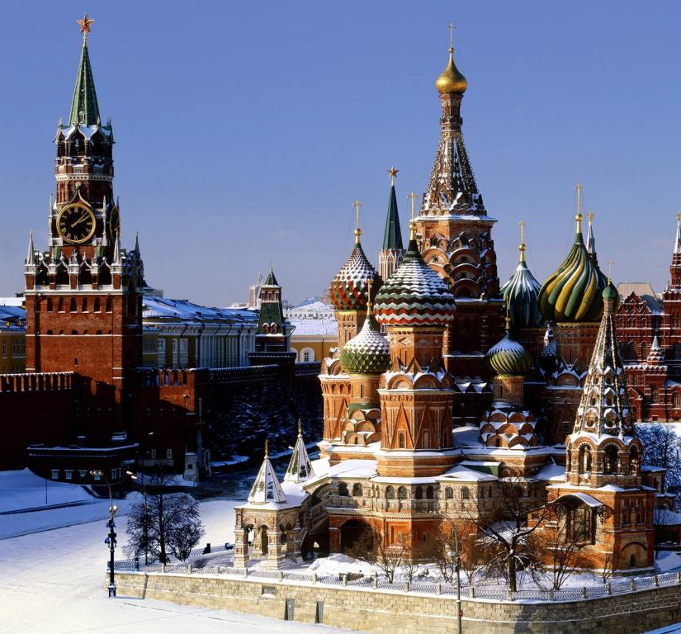
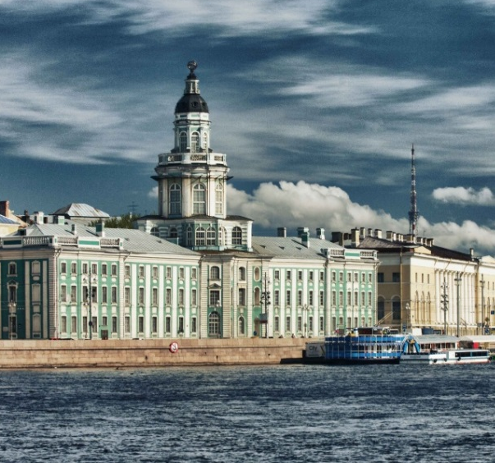
Росія
Столиця: Москва

Slide 13
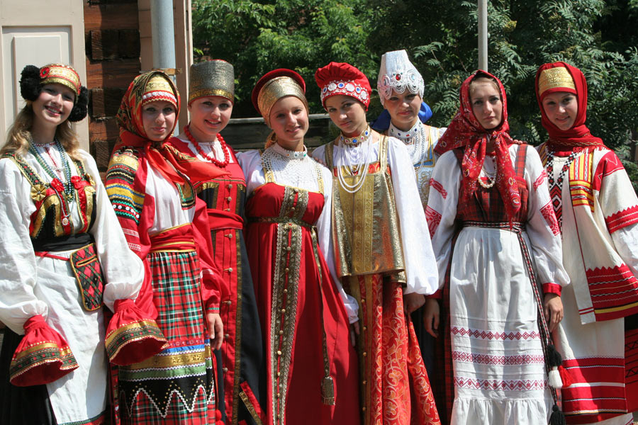
Національний костюм

Slide 14
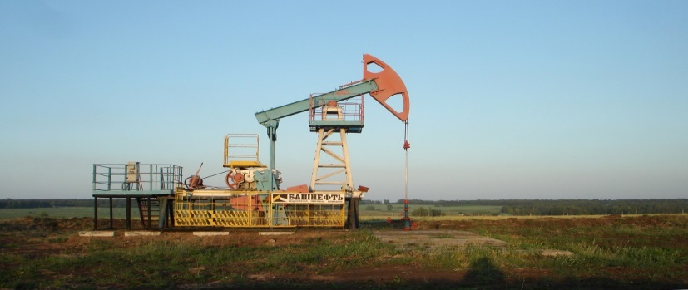
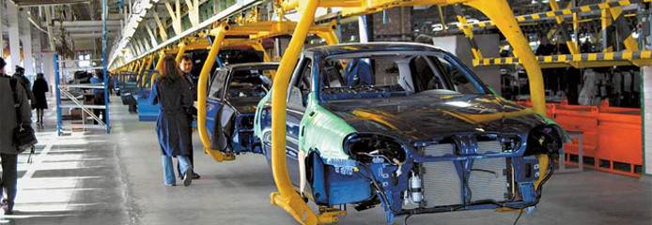
Промисловість
та виробництво
Паливні і змащувальні матеріали, чорні та кольорові метали, механічне транспортне обладнання, хімікати, алмази, дорогоцінні метали, деревина

Slide 15
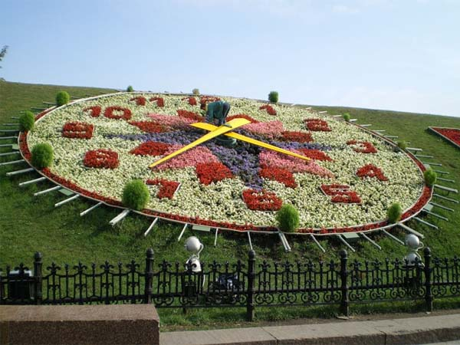
Цікаві місця
Квітковий годинник в Москві

Slide 16
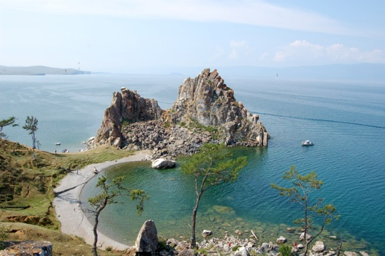
Озеро Байкал

Slide 17

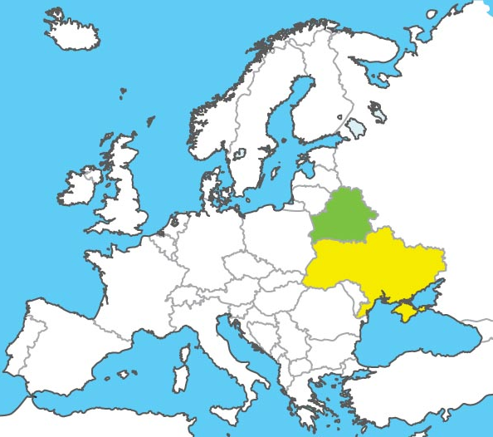
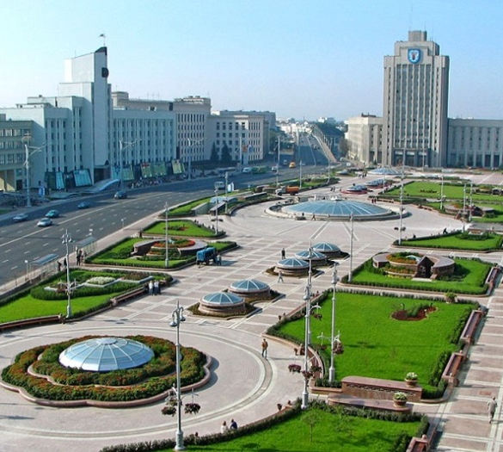
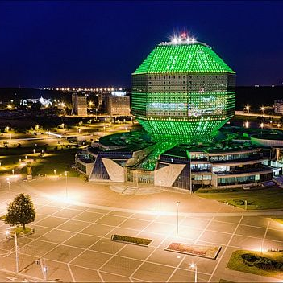
Країни-сусіди
Білорусь
Столиця: Мінськ

Slide 18
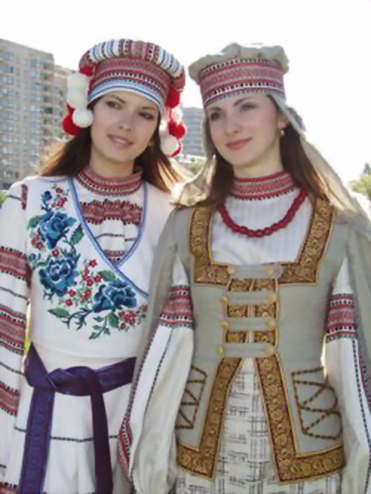
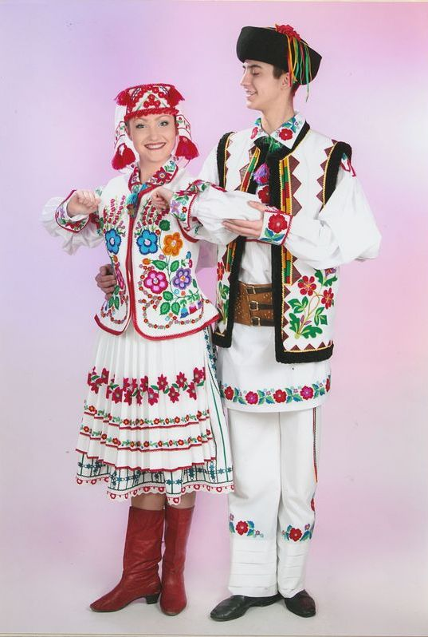
Національний костюм

Slide 19
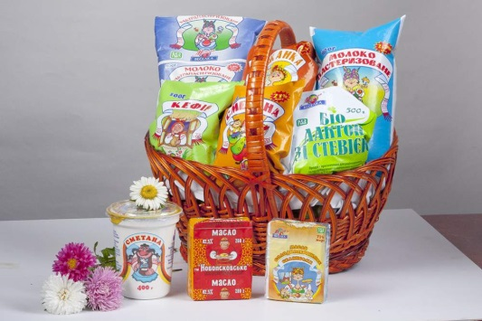
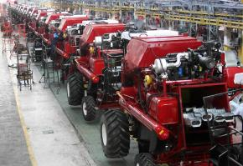
Промисловість і
виробництво
Вантажівки, шини, дизельне паливо, синтетичні волокна, холодильники, добрива, молочні продукти

Slide 20
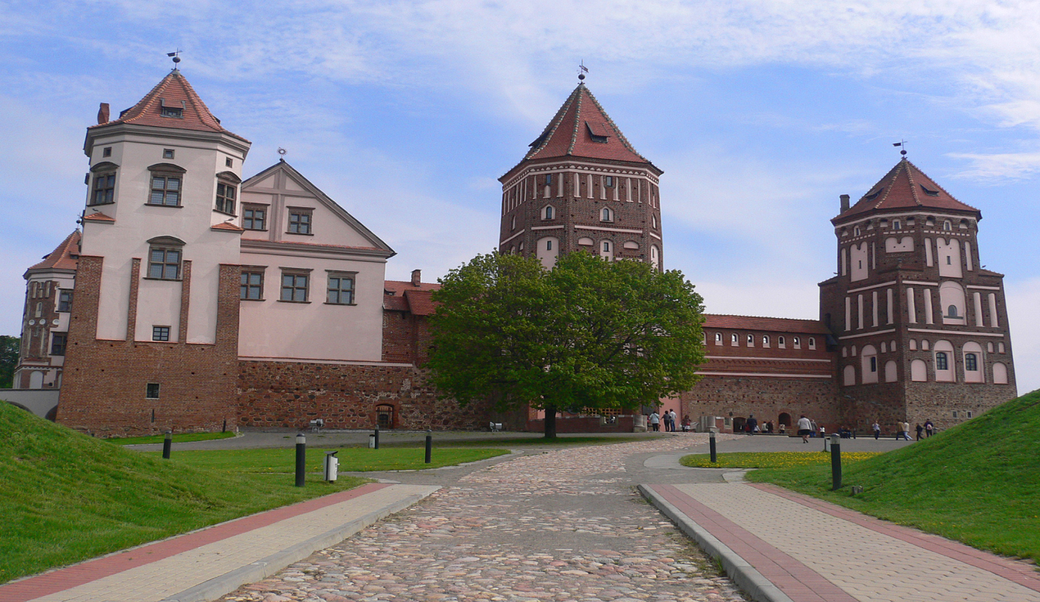
Цікаві місця
Мирський замок

Slide 21
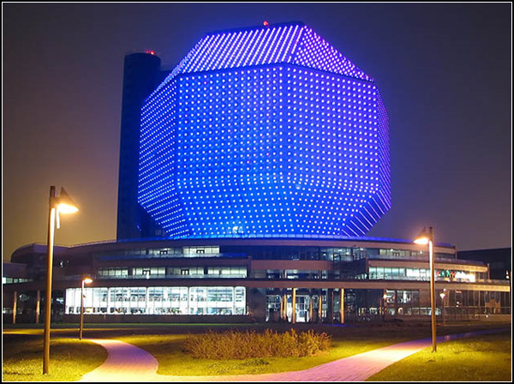
Національна бібліотека

Slide 22

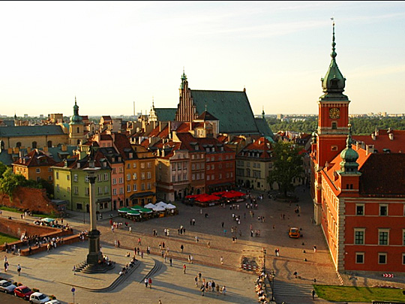
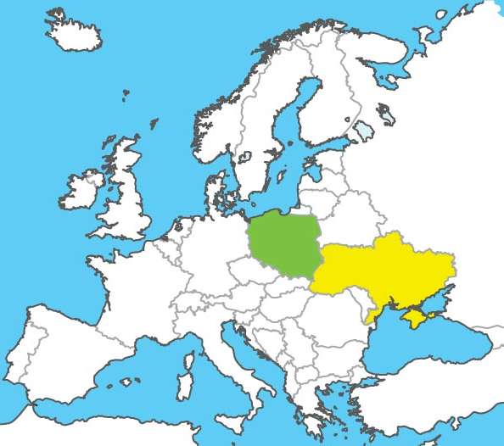
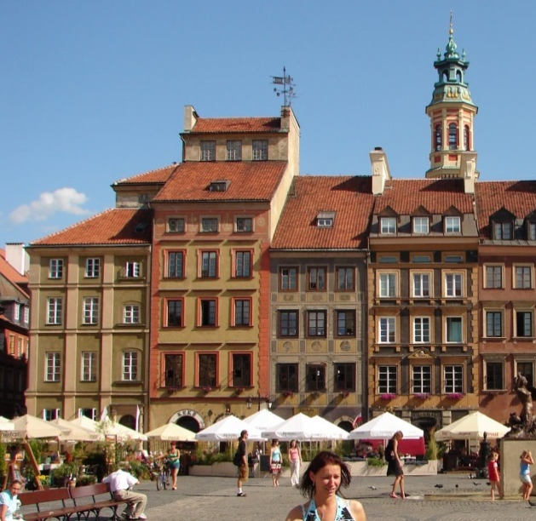
Країни-сусіди
Польща
Столиця: Варшава

Slide 23
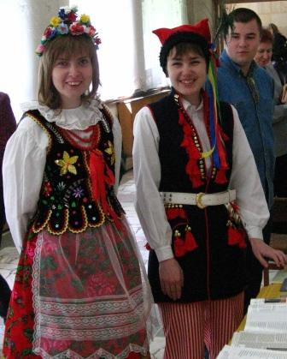
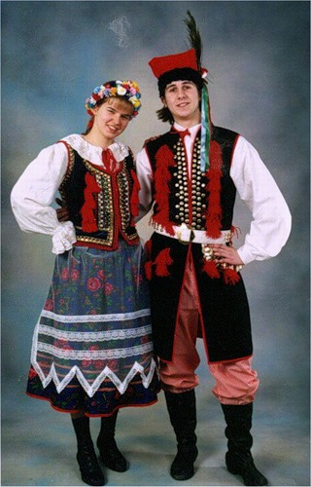
Національний костюм

Slide 24
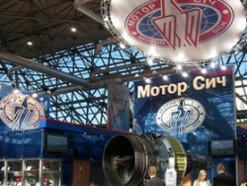
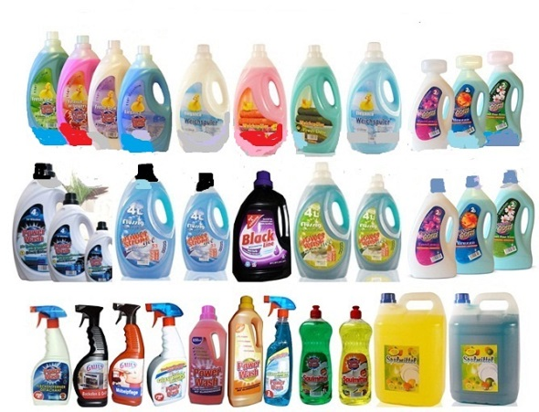
Промисловість і
виробництво
Промислові товари, продукція машинобудування і транспортне обладнання, споживні товари, продовольство, хімічна промисловість

Slide 25
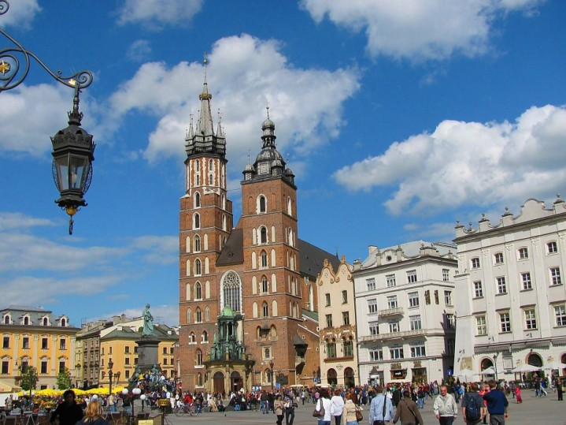
Цікаві місця
Костьол Діви Марії

Slide 26

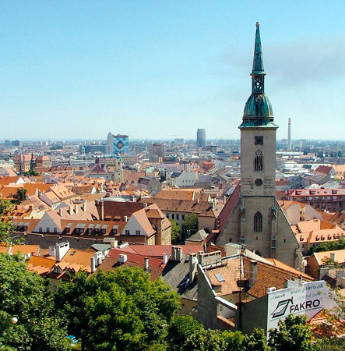
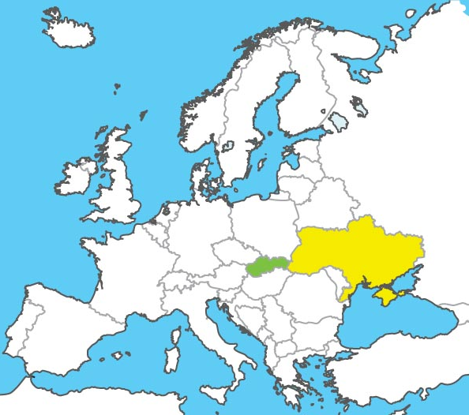
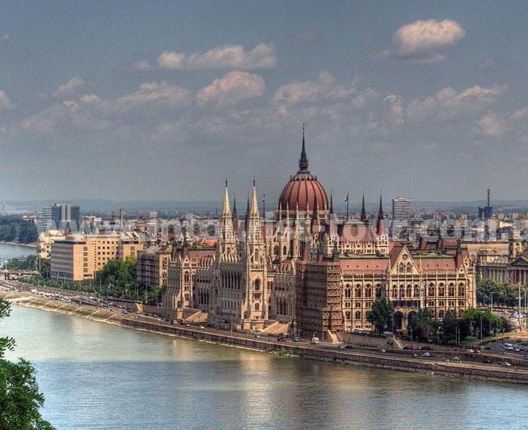
Країни-сусіди
Словаччина
Столиця: Братислава

Slide 27
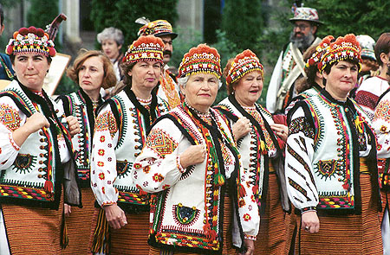
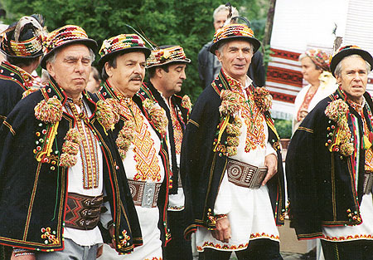
Національний костюм

Slide 28
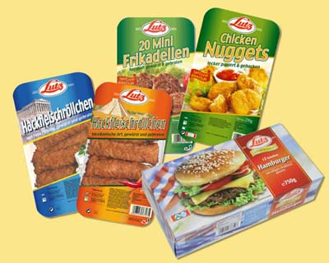
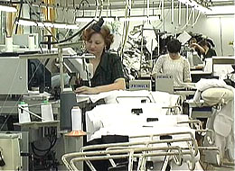
Промисловість та
виробництво
Напівфабрикати, продукція машинобудування і транспортне обладнання, хімічна продукція, промислові товари, продовольство

Slide 29

Цікаві місця
Оравський замок

Slide 30




Країни-сусіди
Угорщина
Столиця: Будапешт

Slide 31


Національний костюм

Slide 32



Промисловість та
виробництво
Промислові товари, продукція машинобудування, продовольчі товари

Slide 33

Цікаві місця
Рибальський бастіон

Slide 34

Площа героїв

Slide 35




Країни-сусіди
Румунія
Столиця:
Бухарест

Slide 36

Національний костюм

Slide 37


Промисловість та
виробництво
Текстиль, мінеральна сировина, хімічна продукція, продукція машинобудування і чорної металургії, взуття

Slide 38

Цікаві місця
Замок Пелеш

Slide 39




Країни-сусіди
Молдова
Столиця:
Кишинів

Slide 40

Національний костюм

Slide 41



Промисловість та
виробництво
Продукція сільського господарства, машинобудування і металургія, текстиль

Slide 42

Цікаві місця
Парк «Старий Орхей»

Slide 43



Робота в парах
«Запрошуємо в гості»

Slide 44

Мої висновки:
Тепер я знаю …
Ці знання мені знадобляться…
Цією інформацією я поділюся …

Slide 45


